Slide 1
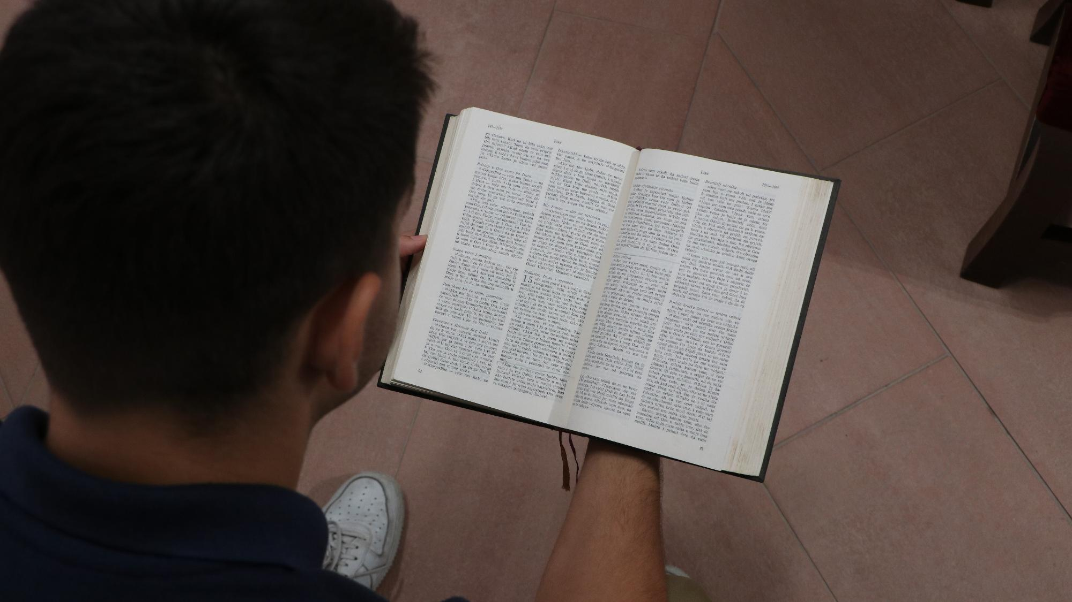

PRIJATELJI, NE SLUGE
BIBLIJSKO-MOLITVENI SUSRET U PRIPRAVI ZA SHKM 2026.

Slide 2
PRIJATELJI, NE SLUGE
MOLITVENI POČETAK
O dođi, Stvorče, Duše Svet,
pohodi duše vjernika,
poteci višnjom milosti,
u grudi štono stvori ih.
Ti nazivaš se Tješitelj,
blagodat Boga Svevišnjeg,
studenac živi, ljubav, plam
i pomazanje duhovno!
Darova sedam razdaješ,
Ti, prste desne Očeve,
od vječnog Oca obećan,
Ti puniš usta besjedom!
Zapali svjetlo u srcu,
zadahni dušu ljubavlju,
u nemoćima tjelesnim
potkrepljuj nas bez prestanka!

Slide 3


PRIJATELJI, NE SLUGE
MOLITVENI POČETAK
Dušmana od nas otjeraj
i postojani mir nam daj,
ispred nas idi, vodi nas,
da svakog zla se klonimo!
Daj Oca da upoznamo,
i Krista, Sina njegova,
i u Te Duha njihova
da vjerujemo sveudilj!
Sva slava Ocu vječnomu
i uskrslomu Sinu mu,
sa Tješiteljem presvetim
nek bude sad i uvijeke. Amen.
Pomolimo se. Bože, koji si svjetlošću Duha Svetoga poučio srca vjernih, daj da u tom istom Duhu što je pravo mislimo i njegovoj se utjehi vazda radujemo.
Po Kristu Gospodinu našem. Amen.
STVARAJTE S VINOGRADAROM!
Preuzmite aplikaciju KS online Biblija i svakodnevno čitajte Sveto pismo.
Razmatrajući tekstove, napišite postaje križnoga puta te predložite župniku da ih zajedno izmolite. Vodite dnevnik biblijskih
razmatranja i molitava u koji ćete bilježiti razmišljanja, odluke i molitve te ga ukrasite slikama i crtežima.

Slide 4

PRIJATELJI, NE SLUGE
UVODNI DIO
Predstavljanje metode lectio divina
Lectio divina = „sveto, božansko čitanje” Biblije
Najstariji oblik kršćanske molitve
Nije samo razmišljanje, nego susret s Bogom
Božja riječ postaje osobna molitva
Razmatranje u svjetlu Duha Svetoga
Riječ govori srcu i potiče na djelovanje
Molitva i svakodnevni život postaju povezani
početak
lectio (čitanje)
meditatio (meditacija)
oratio (molitva)
contemplatio (kontemplacija)
actio (djelovanje)
zaziv Duha Svetoga za svjetlo i razumijevanje
polagano, pažljivo čitanje riječi Biblije
razmišljanje o duhovnom smislu i poruci za život
razgovor s Bogom, izražavanje osjećaja i molitvenih zaziva
tišina, odmor u Božjoj prisutnosti
konkretna primjena i svjedočenje vjere.
OSTANI U KRISTU!
Istražite postoji li u vašoj župi biblijska zajednica koja razmatra biblijska čitanja. Posjetite ih i, ako im se svidi, uključite prijatelja ili prijateljicu. Također, uključite se u službu čitača na svetoj misi.

Slide 5
PRIJATELJI, NE SLUGE
GLAVNI DIO
Lectio: BIBLIJSKI TEKST: Iv 15,9–17
Kao što je Otac ljubio mene tako sam i ja ljubio vas; ostanite u mojoj ljubavi. Budete li čuvali moje zapovijedi, ostat ćete u mojoj ljubavi; kao što sam i ja čuvao zapovijedi Oca svoga te ostajem u ljubavi njegovoj. To sam vam govorio da moja radost bude u vama i da vaša radost bude potpuna. Ovo je moja zapovijed: ljubite jedni druge kao što sam ja vas ljubio! Veće ljubavi nitko nema od ove: da tko život svoj položi za svoje prijatelje. Vi ste prijatelji moji ako činite što vam zapovijedam. Više vas ne zovem slugama jer sluga ne zna što radi njegov gospodar; vas sam nazvao prijateljima jer vam priopćih sve što sam čuo od Oca svoga. Ne izabraste vi mene, nego ja izabrah vas i postavih vas da idete i rod donosite i rod vaš da ostane te vam Otac dadne što ga god zaištete u moje ime. Ovo vam zapovijedam: da ljubite jedni druge.

Slide 6
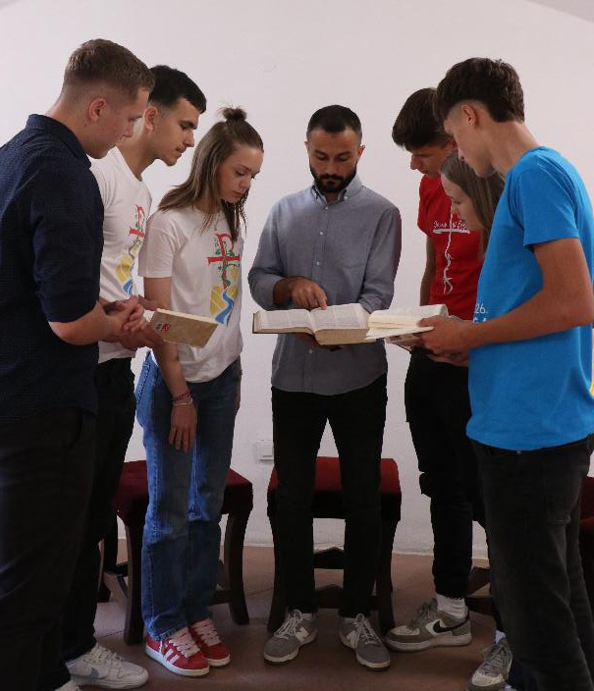
PRIJATELJI, NE SLUGE
GLAVNI DIO
Egzegetsko-duhovni komentar
Ljubav je inicijativa Boga, dar koji prethodi našim odlukama
Radost proizlazi iz svijesti o Božjoj ljubavi
Istinska radost = prihvaćanje darovanog odnosa s Bogom
Prijateljski odnos s Isusom temelji se na povjerenju i otvorenosti
S Bogom se može razgovarati iskreno i bez straha
Božje zapovijedi vode putu ljubavi i oblikuju život
Zapovijedi oslobađaju, pomažući da činimo dobro u slobodi

Slide 7
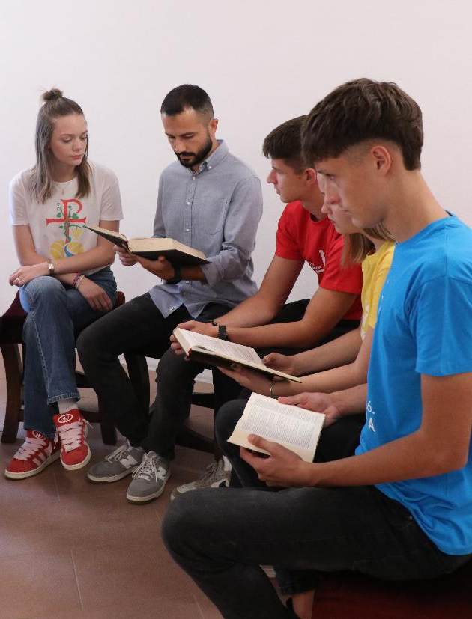
PRIJATELJI, NE SLUGE
GLAVNI DIO
Meditatio
Preporučuje se svakodnevno razmišljanje o odnosu s Bogom
Pitanja za razmišljanje:
Kakav je moj odnos s Bogom?
Vjerujem li da me Isus ljubi bezuvjetno?
Kako mogu više pokazivati ljubav Isusu i bližnjima?
Što mogu činiti da budem radosniji kršćanin i prijatelj Isusu?
Razmišljanja je dobro kratko zapisati
Dijeljenje promišljanja u grupi produbljuje iskustvo kroz zajedništvo i dijalog

Slide 8
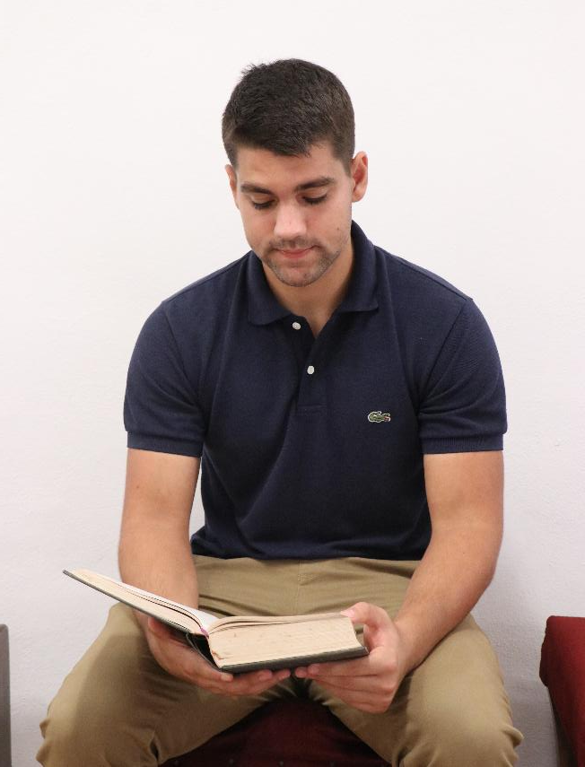
PRIJATELJI, NE SLUGE
GLAVNI DIO
Oratio
Osobni razgovor s Bogom kao prijateljem
Predati Bogu svoja razmišljanja i osjećaje kroz molitvu
Oblikovati vlastiti molitveni zaziv
Izraziti ono što osjećamo i želimo predati Bogu
Tko želi, može molitvu pročitati pred grupom
Dijeljenje potiče zajedništvo i podršku u molitvi

Slide 9
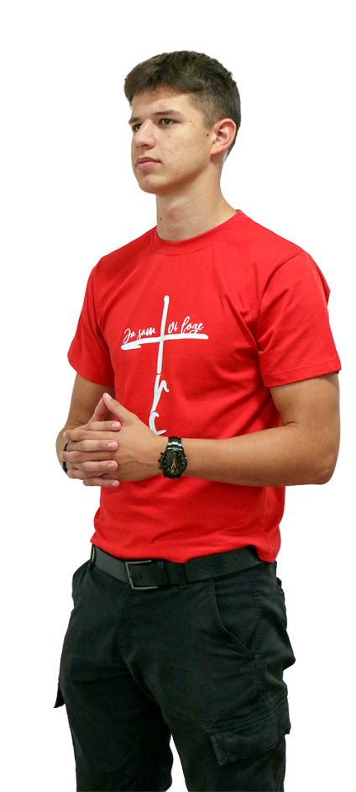
PRIJATELJI, NE SLUGE
GLAVNI DIO
Contemplatio
Vrijeme potpune šutnje i predanja u Božjoj prisutnosti
Vodi se kroz meditativni tekst
Kontemplacija = trenutak pred Božjom ljubavlju, veličinom i slavom
Dopušta se Bogu da oprosti i da sudionici odmore u Njegovoj prisutnosti
Iskustvo osjećanja Božje ljubavi
Tišina pomaže otvoriti srce i primiti Božju milost

Slide 10
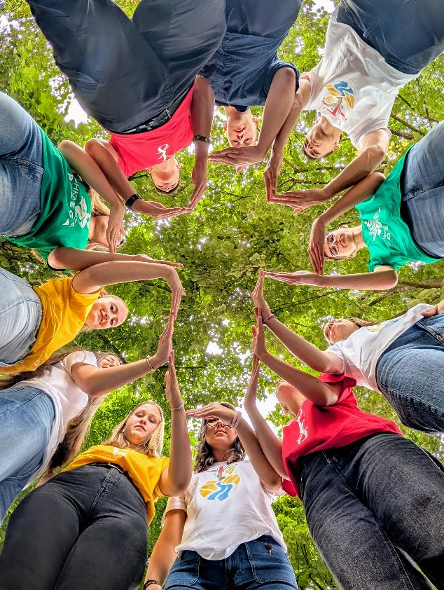
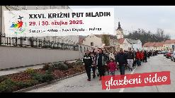

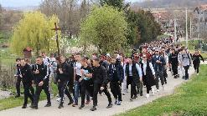
PRIJATELJI, NE SLUGE
GLAVNI DIO
Actio
Cilj: odluka o konkretnom djelovanju nadahnutom Božjom riječju
Razmisliti kako živjeti poruku iz razmatranja i molitve
Zapisati odluke na post-it papiriće
Zalijepiti na zajednički plakat
Stvara se vizualni podsjetnik i potiče zajedništvo u vjeri
Križni put mladih Požeške biskupije 2025 – glazbeni video
Križni put mladih Požeške biskupije 2024 – reportaža

Slide 11

PRIJATELJI, NE SLUGE
MOLITVENI ZAVRŠETAK
Isuse, ti si nas izabrao da budemo tvoji prijatelji. Hvala ti što nas ljubiš. Nauči nas čuvati tvoje zapovijedi. Pokaži nam kako ljubiti kada je teško… Ostani s nama, Gospodine, kad se vratimo kući – u školu, obitelji, prijateljima – da tvoja ljubav postane naše djelo. Amen.
Ti si mene prvi ljubio - fra Marin Karačić

Slide 12
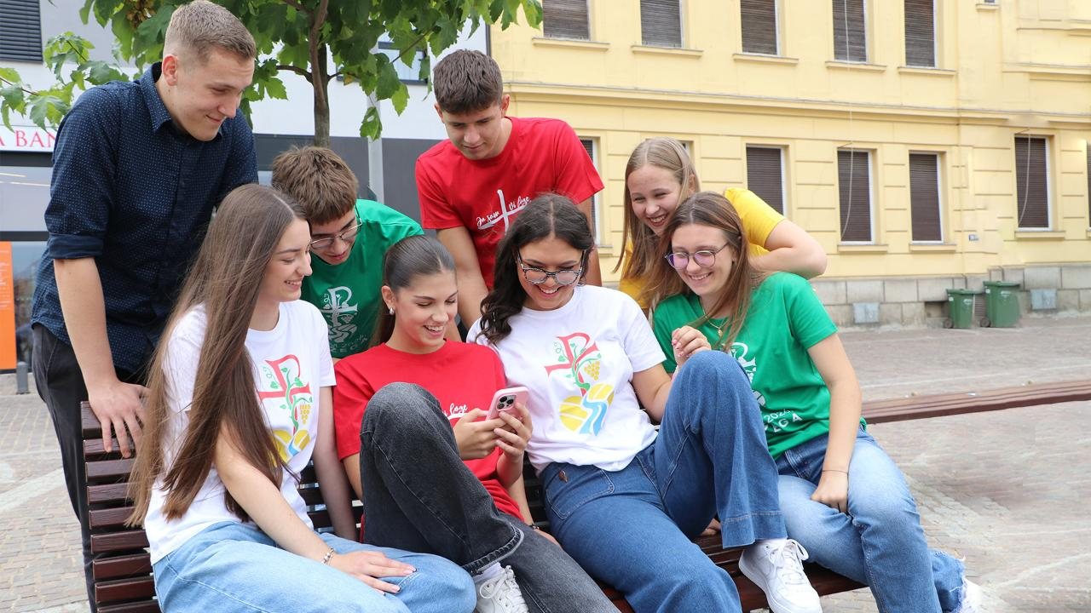

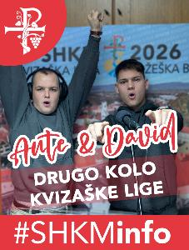

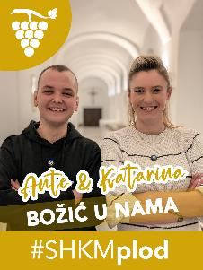
SHKM 2026. PROMO
Prati nas!
tiktok.com/@shkm2026
instagram.com/shkm2026
facebook.com/shkm2026

